Slide 1

Урок – мандрівка
«КРОКУЄМО РАЗОМ СТЕЖИНАМИ ЗНАНЬ»

Slide 2

1 стежина покаже нам
«Налаштування на співпрацю та творче натхнення»
1.Поради вчителя учням
« МІЙ РОЗУМНИЙ УЧНЮ»
2.Інтерактивна гра «МІКРОФОН»

Slide 3
Епіграф до уроку ЄДИНИЙ ШЛЯХ, ЩО ВЕДЕ ДО ЗНАНЬ – ЦЕ ДІЯЛЬНІСТЬ. (ДЖ.Б.ШОУ)
ДОРОГУ ЗДОЛАЄ ТОЙ, ХТО ЙДЕ

Slide 4
Гра «Чорний ящик»
2 стежина покаже нам
«НАЗВУ ОБРАНОГО НАПРЯМКУ РУХУ»

Slide 5
Записуємо в зошитах дату
Класна робота
Тему уроку: «Площа круга та його частин. Розв’язування задач»
Видача «Індивідуальних карток оцінювання»
Рефлексія
МОТИВАЦІЯ

Slide 6
« ПЕРШЕ ВИПРОБУВАННЯ НА ПЕРЕВІРКУ ВИКОНАННЯ ДОМАШНЬОГО ЗАВДАННЯ ---- ВАША ТЕОРЕТИЧНА ПІДКОВАНІСТЬ»
Інтерактивна вправа «Встановити відповідність»

Slide 7
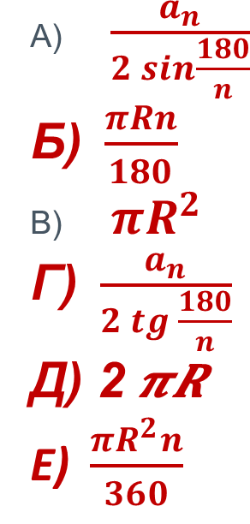
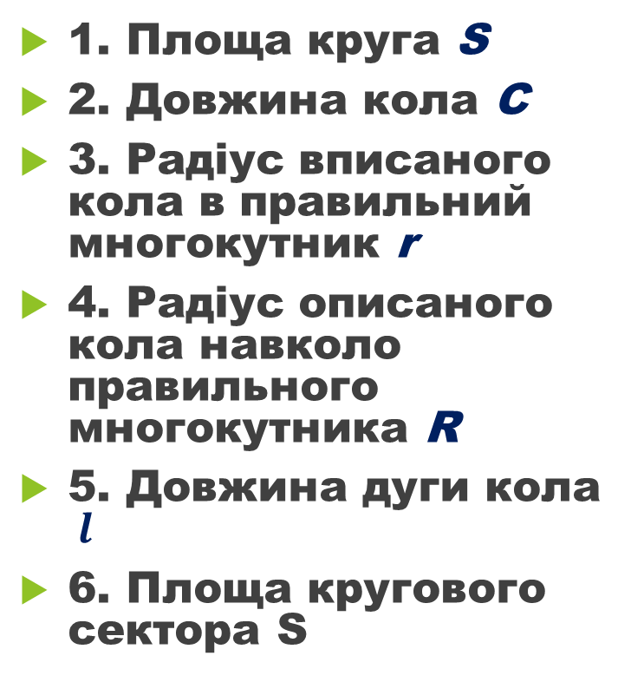
Встановіть відповідність
1. Площа круга S
2. Довжина кола C
3. Радіус вписаного кола в правильний многокутник r
4. Радіус описаного кола навколо правильного многокутника R
5. Довжина дуги кола ${ l}_{}$
6. Площа кругового сектора S

Slide 8
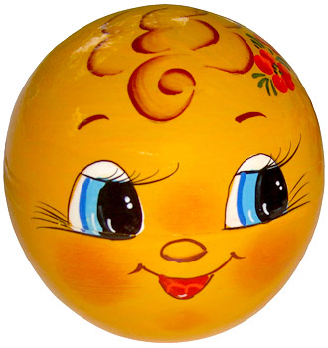
ПЕРЕВІР СЕБЕ!
1 – В
2 – Д
3 – Г
4 – А
5 – Б
6 – Е
(Самоперевірка)

Slide 9
4 СТЕЖИНА дасть вам можливість ЗРОБИТИ ВИБІР
Інтерактивна вправа «ЗАЙМИ ПОЗИЦІЮ»
Учні об’єднуються у групи «КОЛО» і «КРУГ»
(аукціон цих предметів)

Slide 10
«ДРУГЕ ВИПРОБУВАННЯ НА ПЕРЕВІРКУ ВИКОНАННЯ ДОМАШНЬОГО ЗАВДАННЯ --- це «РЕКЛАМА ФІГУРИ»
5 СТЕЖИНА , має назву:

Slide 11
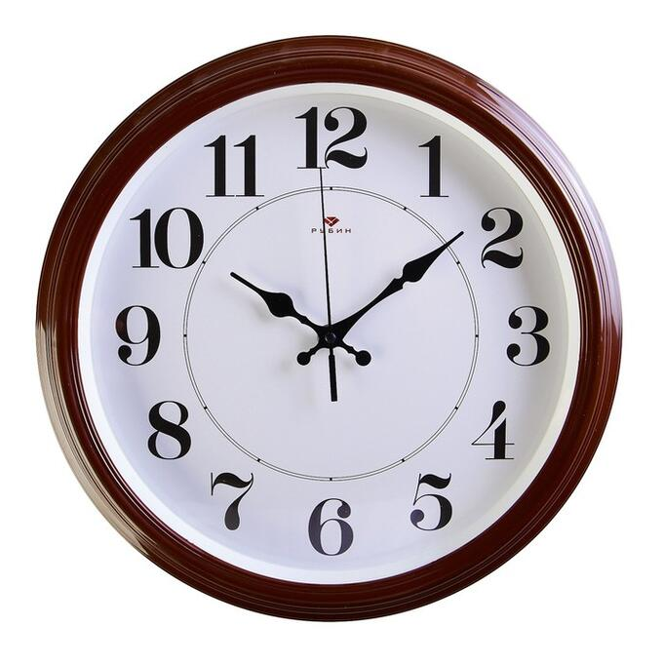
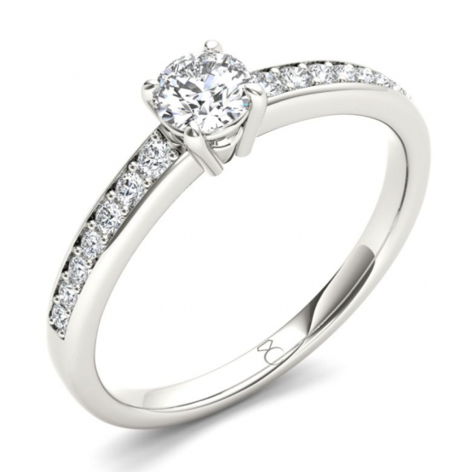
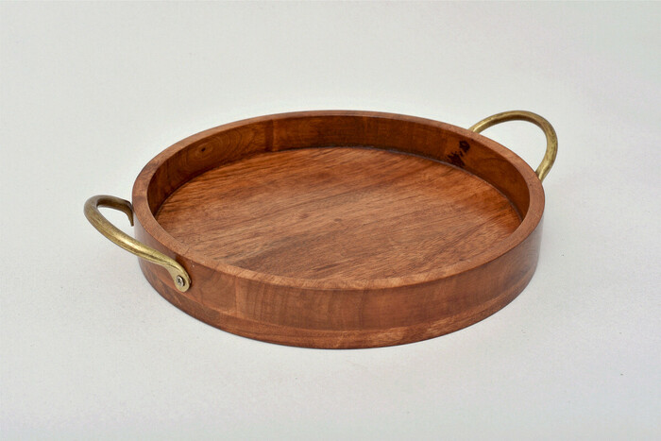
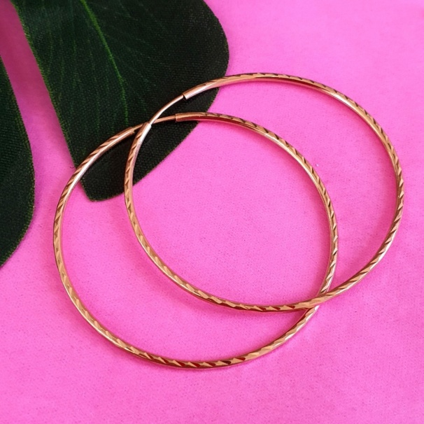
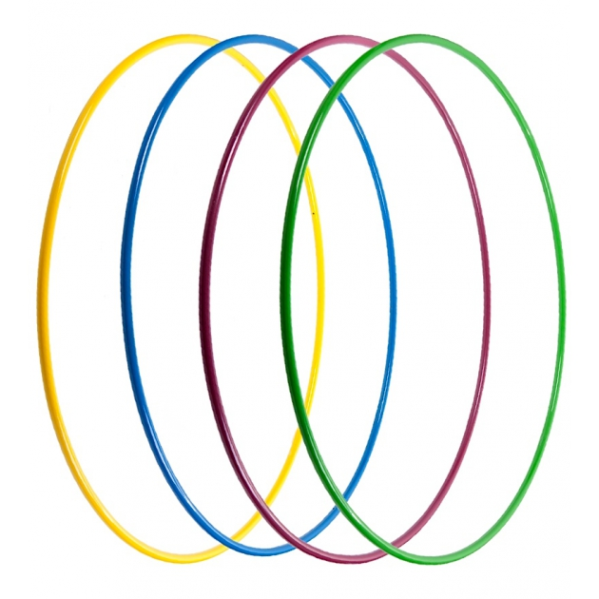
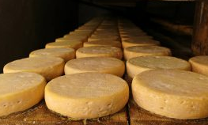
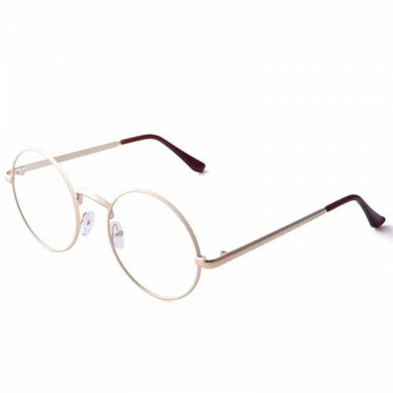
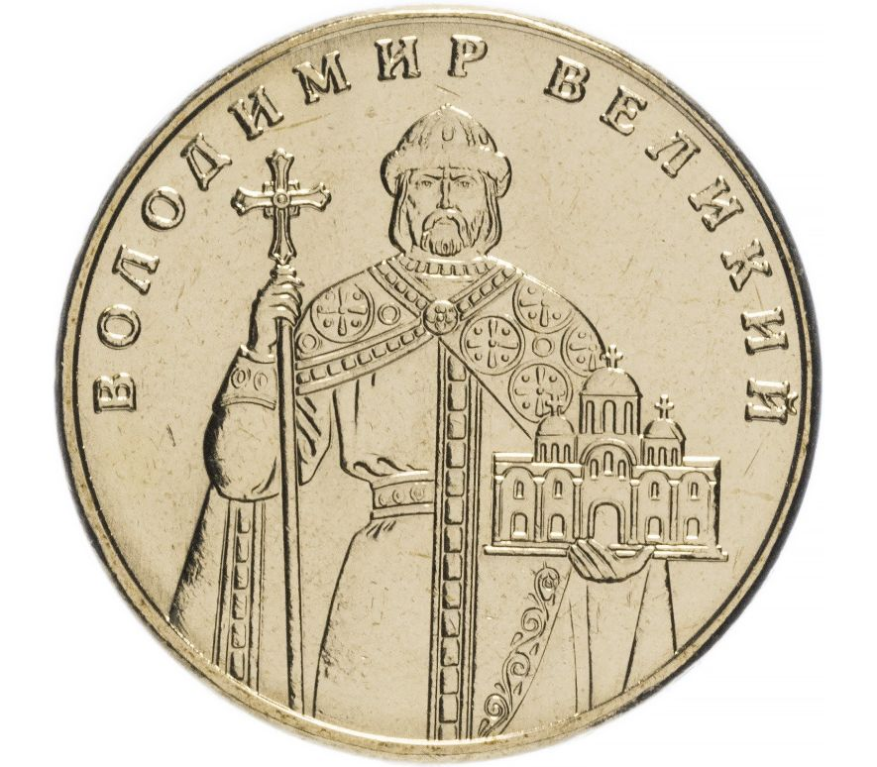
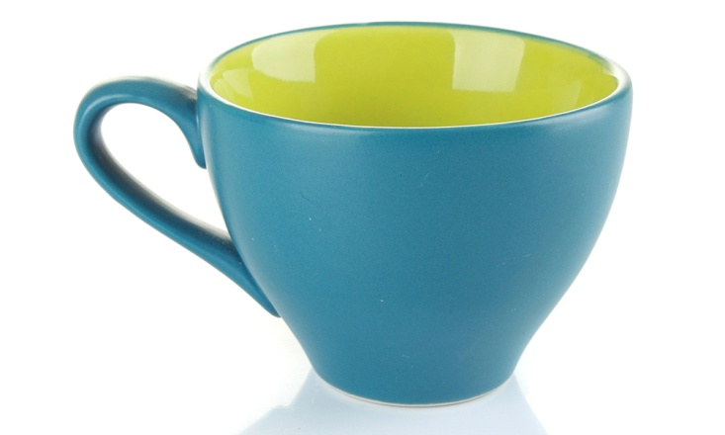
Приклади предметів, що мають форму круга
Приклади предметів, що мають форму кола

Slide 12
6. Наступна стежина якою ми продовжимо свій шлях допоможе пригадати нам знання отримані на попередніх уроках і має назву «МАТЕМАТИЧНЕ ДОМІНО»
Гра «Математичне доміно»
(Робота в групах)

Slide 13

Команда КОЛО
Відрізок , який сполучає будь-яку точку кола з його центром , називається радіус
Діаметр – це відрізок , який сполучає дві точки на колі і проходить через його центр
Радіусів можна провести у колі безліч
В будь-якому колі діаметр від радіуса в 2 рази більший
Відрізок, що з’єднує дві точки кола і не проходить через центр хорда
Множина точок, рівновіддалених від однієї коло

Slide 14
Команда КРУГ
Число π становить 3,14
Коло та його внутрішня область – це круг
Частина площини, обмежена колом називається кругом
Частина круга, обмежена радіусами і дугою називається сектором
Частина круга, обмежена хордою і дугою називається сегментом
Дуга , яка обмежує сектор називається
дугою сектора

Slide 15
7 наступна СТЕЖИНА поведе нас у чарівний світ «ФОРМУЛ З ТЕМИ : ДОВЖИНА КОЛА, ПЛОЩА КРУГА»

Slide 16
Золоте правило
уроку:
«Якщо знаєш
не зівай!
Краще руку
піднімай!»

Slide 17
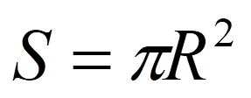

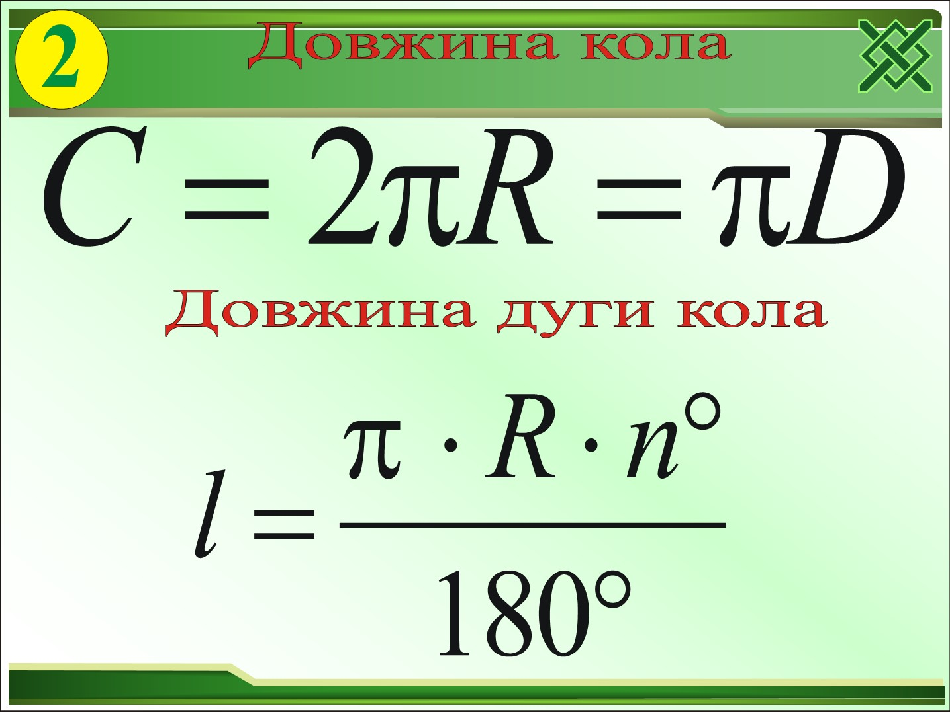
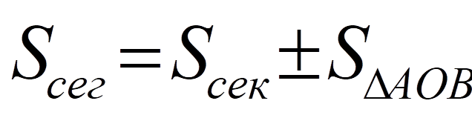

ТРЕНІГ ЗНАНЬ ФОРМУЛ
,
.
$$π$$
R = d:2

Slide 18
8 СТЕЖИНА змусить вас ще раз повторити теоретичний матеріал, бо має назву ---
«Вірю – не вірю»
Дидактична гра «Вірю – не вірю» (Взаємоперевірка)

Slide 19
ГРА «Вірю -не вірю»
1. Навколо будь-якого трикутника можна описати і в будь-який трикутник можна вписати коло.
2. Вписане коло дотикається до усіх сторін правильного многокутника.
3. Коло можна описати навколо правильного п-кутника.
4. Центри описаного та вписаного кола правильних многокутників не збігаються
 5. Центральний кут – це той, який лежить між сторонами многокутника.
6.Діаметр удвічі більше за радіус.
7. Коло – це фігура, що складається з усіх тосок площини, рівновіддалених від даної точки
8.Відстань від центра кола до будь якої точки на ньому назмвається діаметром

Slide 20
Відповіді:
( Взаємоперевірка)
1.+.
2.+.
3.+.
4.-.
5.-.
6.+.
7.+.
8.- .

Slide 21
9 СТЕЖИНА, якою ми продовжимо свій рух далі має назву «ЗАСТОСУВАННЯ ЗНАНЬ В НЕСТАНДАРТНИХ СИТУАЦІЯХ»

Slide 22
Вислів –порада
ЯКЩО УСПІХУ
ДОСЯГТИ ВАЖКО,
ТРЕБА ДОКЛАСТИ БІЛЬШЕ ЗУСИЛЬ»
БОМАРШЕ

Slide 23
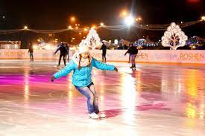
Щоб залити один квадратний метр ковзанки потрібно 40 л води. Скільки води потрібно, щоб залити ковзанку круглої форми діаметром 20 м ?

Slide 24
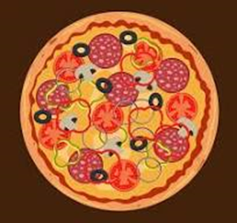
Робота з підручником Задача 7.14(с.68)

Slide 25
Задача
Знайдіть площу круга, описаного навколо квадрата, площа якого дорівнює 8см².

Slide 26
10 наступна стежина по якій ми крокуємо далі разом до знань --- називається «ТЕСТУВАЛЬНИЙ МАРАФОН»
(учні виконують тести на 2 варіанти)

Slide 27
Перевіримо результати тестування
1варіант 1.Б 2.А 3.В 4. В 5.А 6.А 7.В 8.Г
2 варіант 1.В 2.Г 3.А 4. А 5.Б 6.Б 7.Б 8.В

Slide 28
На 11стежині нас чекає перепочинок
Розумова розминка.
Учні розгадують ребуси на слайді.

Slide 29


Розгадай ребуси
сок БОК
ДА
НА
Е
Г

Slide 30
Тепер вже час пройти по стежині «РОЗВ’ЯЗУВАННЯ ЖИТТЄВИХ ЗАДАЧ» і вас чекає робота з картками
(робота в групах по 2)

Slide 31
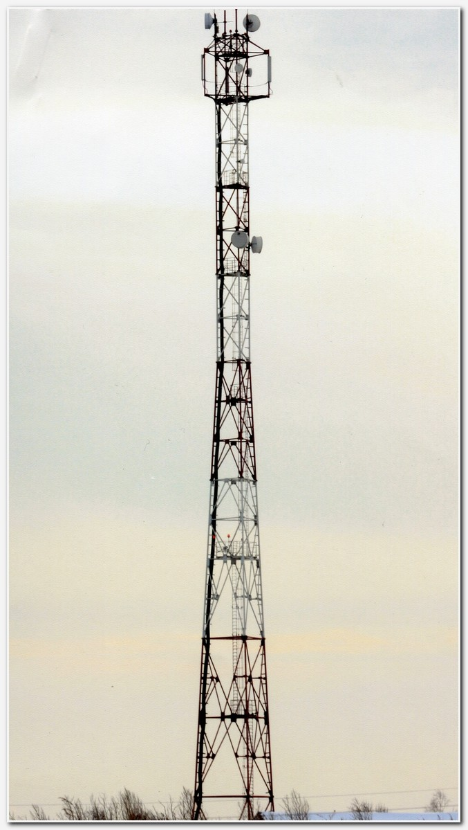
Розв’яжіть задачу:
Радіус дії антени вишки мобільного зв’язку 30км.
Знайдіть площу мобільного покриття.

Slide 32
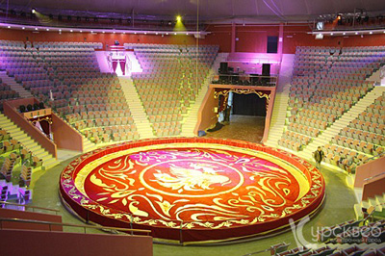
Довжина кола циркової арени дорівнює 42м. Знайдіть діаметр і площу арени.

Slide 33
13 СТЕЖИНА --- практичний тренінг

Slide 34
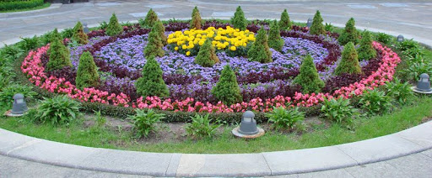
Є клумба круглої форми діаметром 10м. Скільки потрібно кущів троянд, щоб засадити клумбу, якщо 1м2 площі клумби займають два кущі троянд? Підказка: клумба – круг, (площа круга)

Slide 35
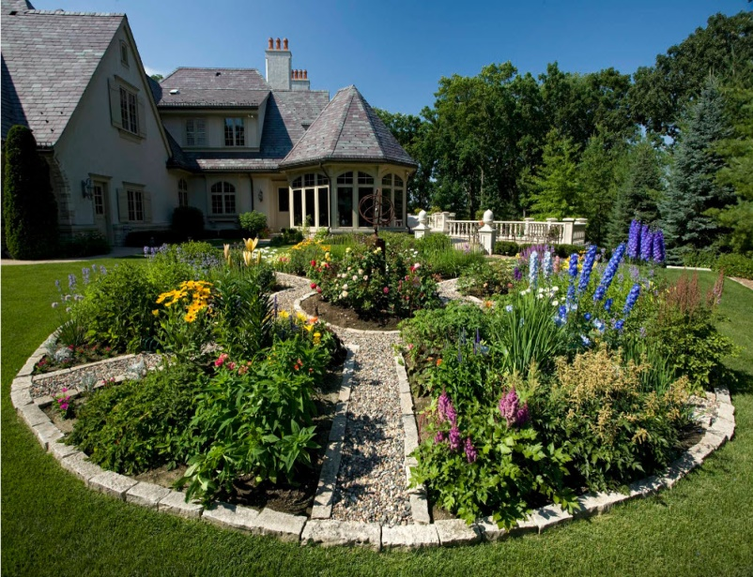
Задача
Клумбу, діаметром 8м потрібно розбити на 8 рівних секторів для квітів різних видів. Скільки квітів одного виду можна посадити, якщо для кожної квітки необхідно 1 кв.дм.

Slide 36
СТЕЖИНА ---- рубрика «Коло і круг на НМТ»

Slide 37
(ЗНО2011, НМТ 2023)
У прямокутник АВСD, вписано три круги одного й того самого радіуса. Визначити довжину сторони ВС, якщо загальна площа кругів дорівнює 3π
В
С
А
D

Slide 38
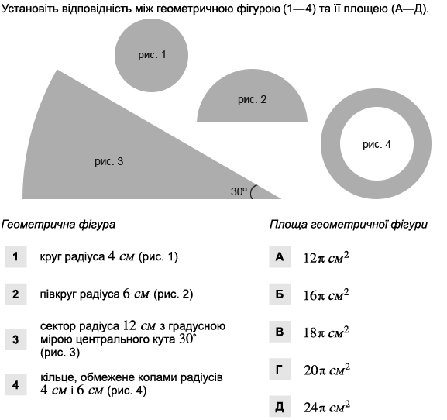
Завдання НМТ

Slide 39
Розв’яжіть задачу:
(ЗНО 2010)
Два кола дотикаються, причому менше з кіл проходить через центр більшого кола. Знайдіть площу незафарбованої фігури, якщо менше з кіл обмежує круг площею 64см².
О₁
О

Slide 40
ПІДСУМОК ПРОЙДЕНОГО ШЛЯХУ СТЕЖИНАМИ ЗНАНЬ ПІД ЧАС УРОКУ

Slide 41
На земній кулі є птахи – безпомилкові метеорологи. Вони прогнозують погоду на літо. Ці птахи будують гніздо із піску у вигляді зрізаного конуса, у верхній основі якого відкладають яйця. Висота гнізда залежить від того, яким буде літо: сухим чи дощовим. Якщо літо дощове – гніздо високе, щоб вода не затопила його, якщо сухе – гніздо низьке.
Якщо відповісти на запитання і скористатися шифром, можна дізнатися назву птахів.

Slide 42
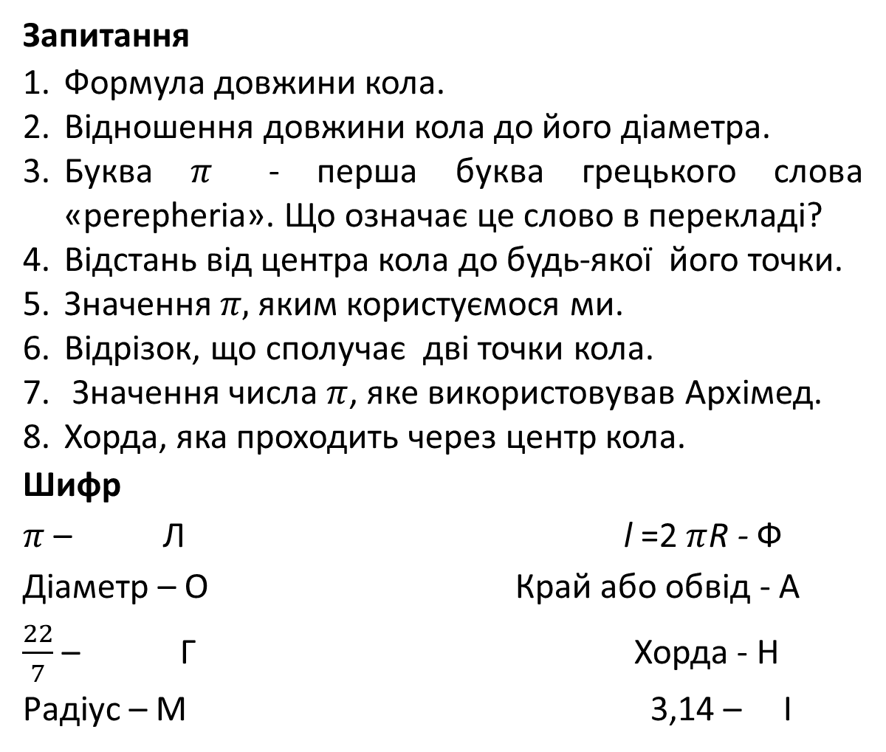
Запитання
Формула довжини кола.
Відношення довжини кола до його діаметра.
Буква $π$ - перша буква грецького слова «perepheria». Що означає це слово в перекладі?
Відстань від центра кола до будь-якої його точки.
Значення $π,$яким користуємося ми.
Відрізок, що сполучає дві точки кола.
Значення числа $π$, яке використовував Архімед.
Хорда, яка проходить через центр кола.
Шифр
$π$ – Л l =2$π$R - Ф
Діаметр – О Край або обвід - А
$\frac{22}{7}$ – Г Хорда - Н
Радіус – М 3,14 – І

Slide 43
Відповідь: ФЛАМІНГО
Заповнення листа самоконтролю виставити оцінки відповідно до рівня ваших досягнень по стежках знань.

Slide 44
Домашнє завдання:
Підручник с.70-71
1) задача № 7.33 - (4-6б) 2)задача № 7.44 -
(7-9 б)
3)задача №7.50-
(10-12 б)
Творче
Скласти математичне доміно по темі «Правильні многокутники»

Slide 45
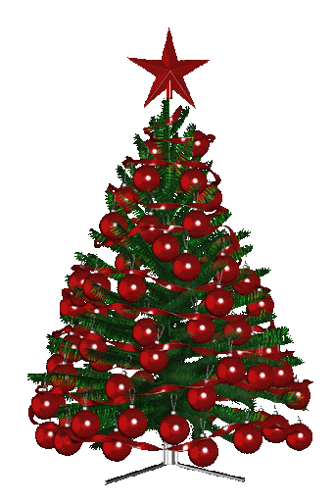
ДЯКУЮ ЗА УРОК

